Slide 1
Thứ … ngày … tháng … năm 2023
Chủ đề
NHỮNG NGƯỜI SỐNG QUANH EM VÀ NGHỀ EM YÊU THÍCH
Tuần 33

Slide 2
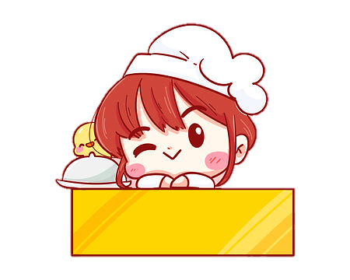
Khởi động

Slide 3

SINH HOẠT DƯỚI CỜ

Slide 4
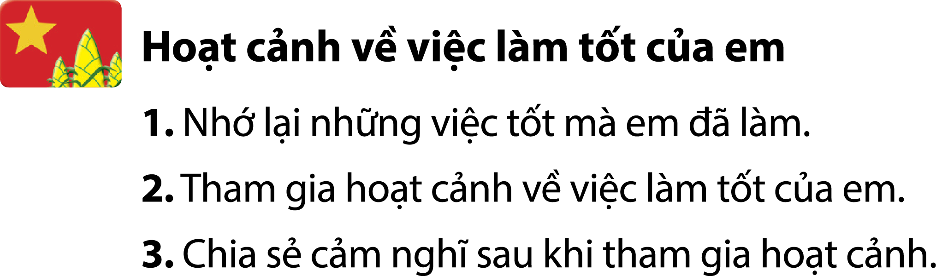
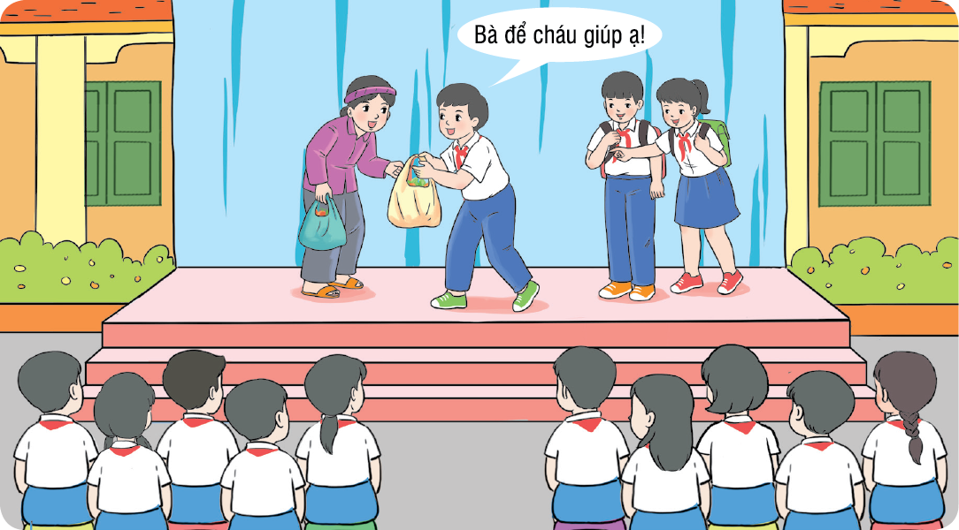
01
02
03
04
05
06

Slide 5
SINH HOẠT CHỦ ĐỀ

Slide 6




1
Hoạt động 3:
Xác định những đức tính của bản thân liên quan đến nghề em yêu thích.

Slide 7

Các em hãy ghi ra giấy những đức tính liên quan đến nghề mình yêu thích.
1. Kể tên những đức tính có liên quan đến nghề em yêu thích?

Slide 8
Mỗi bạn lần lượt chia sẻ với các bạn trong nhóm về những đức tính mình có, những đức tính của mình phù hợp với nghề mình yêu thích.
2. Thảo luận để xác định những đức tính cần có liên quan đến nghề em yêu thích?

Slide 9

CÙNG NHÓM CHIA SẺ
01
02
03
04
05
06

Slide 10

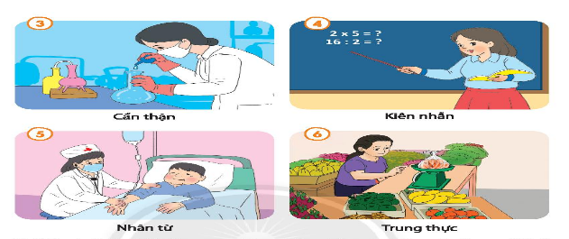
3. Chia sẻ đức tính của bản thân liên quan đến nghề nghiệp em yêu thích.

Slide 11







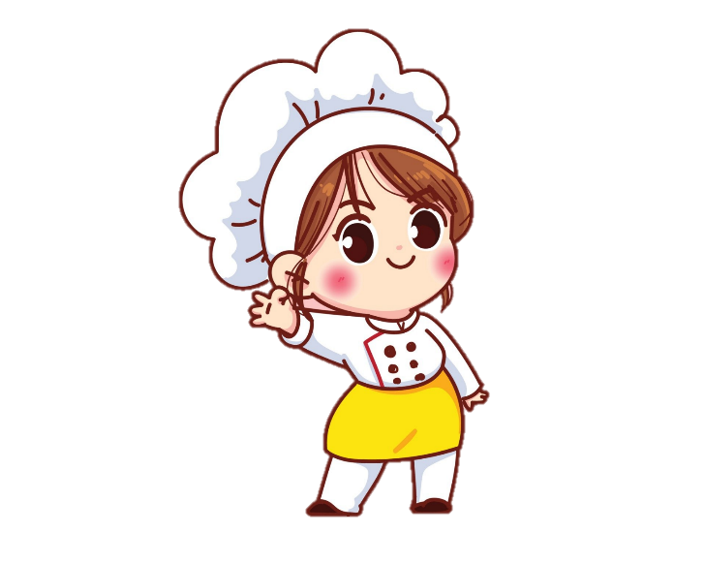
KẾT LUẬN
Nghề nào cũng quý. Mỗi một nghề sẽ có nét đặc trưng riêng, nét riêng ấy được thể hiện qua từng hành động của người làm công việc đó.

Slide 12
01
02
03
04
Làm an-bum về nghề em yêu thích.
05
06

Slide 13
Chuẩn bị một số tờ giấy A4 và keo dán.
01
02
03
04
05
06
GV kiểm tra đồ dùng

Slide 14
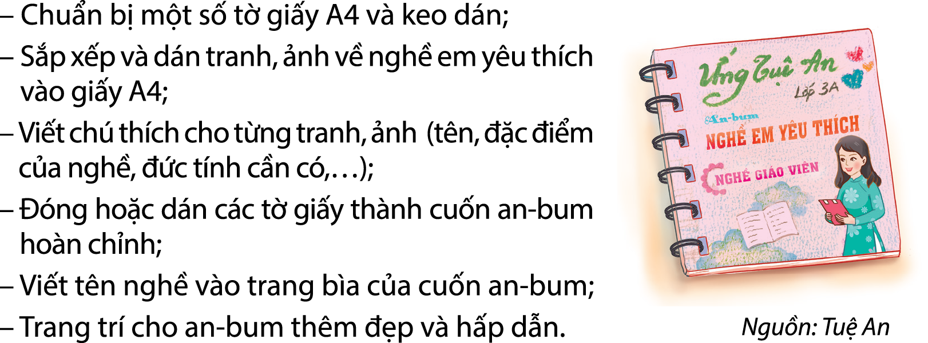

Slide 15
HS làm việc cá nhân, mỗi HS tự làm một cuốn an-bum về nghề mình yêu thích

Slide 16
Trưng bày sản phẩm
Bình chọn sản phẩm
Tuyên dương

Slide 17


